Slide 1

全國法規資料庫
(青少年版)
使用說明
以毒品主題為搜尋關鍵字

Slide 2

拉K－現代版的鴉片戰爭
網路新聞標題：
長期拉K膀胱萎縮 25歲就包尿布
吸毒頻尿 她22歲，離不開馬桶
拉K年輕化，女性明顯增加
青少年好奇拉K，傷身又破財
「豪哥的迷幻旅程」學習單：
★毒品的危害不只對吸毒者本身
★毒品會衍生其他犯罪行為

Slide 3
毒品相關行為樣態的法律用語
製造，即是將原料經過物理及化學作用製作為成品而言
運輸，係指將毒品自甲地運往乙地而言。
販賣，指以收受對價而為轉讓毒品而言，上揭行為均為毒品散布之方法。
引誘施用毒品，係指被引誘者明知是毒品，本來不想施用，但經引誘者勸說誘惑而施用。
轉讓，係指將毒品所有權無償（未取得代價）讓與他人
施用，係指透過器物或直接使用，讓毒品為身體所吸收
持有係將毒品據為己有，一般販賣前均有持有行為。

Slide 4
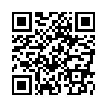
全國法規資料庫
使用任何搜尋引擎，輸入「全國法規資料庫」關鍵字，進入全國法規資料庫首頁後，請選擇青少年版。
直接輸入網址：http://law.moj.gov.tw/Index_Y.aspx
使用手機者，可掃瞄：

Slide 5
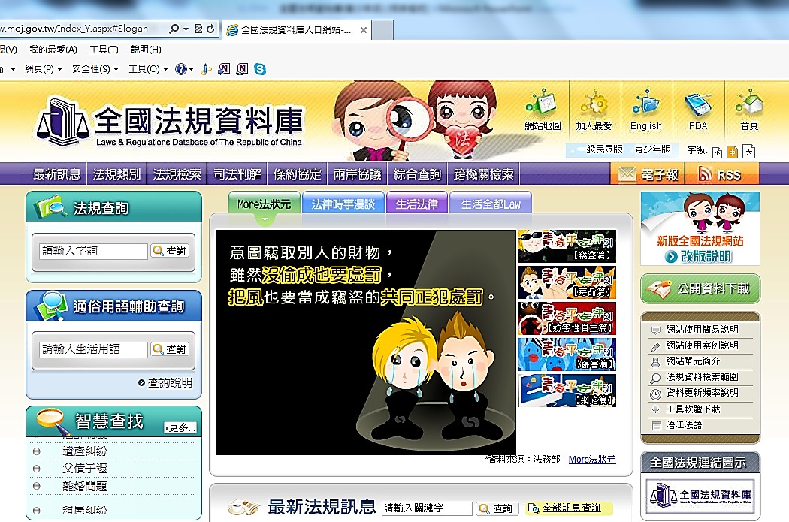
「網站地圖」以簡易的文字說明本網頁的內容
「網站使用簡易說明」以簡易說明圖指引網站使用方式
學習小秘訣：快速認識本網站最好的方法，請點「網站地圖」以及「網站使用簡易說明」

Slide 6
網頁基本指引－
首頁橫幅標題：【最新消息】、【法規類別】、【法規檢索】、【司法判解】、【條約協定】、【兩岸協議】、【綜合查詢】、【跨機關檢索】八項。
左側【法規查詢】、【通俗用語扶助查詢】、【智慧查找】、【法律扶助】等功能。
中間【 More法狀元】、【法律時事漫談】、 【生活法律】、【生活全都Law 】等多媒體區。

Slide 7
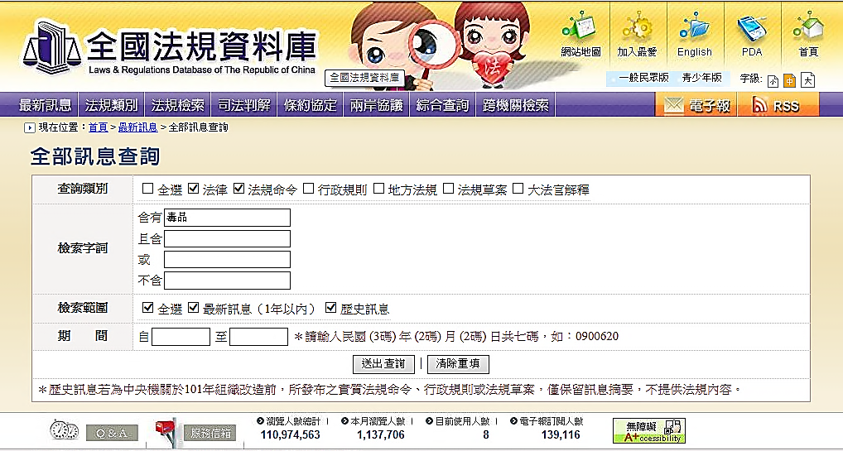
最新消息
1
2
3
4
輸入毒品關鍵字
5
6
查詢類別：可全選，也可以勾選特定項目。
檢索字詞：輸入關鍵字（含有、且含、或、不含）查詢時，視需要與否，可以精準找出查詢內容。

Slide 8
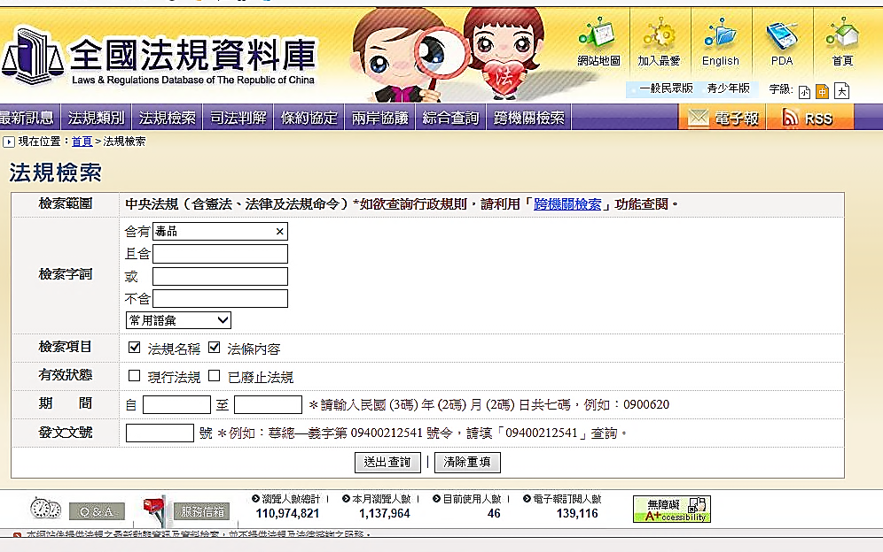
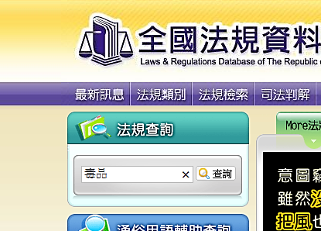
法規檢索
1
2
3
輸入毒品關鍵字
勾選「法條內容」 ，資訊更多
4
5
依此方式輸入，「法規檢索」與「法規查詢」的結果都一樣

Slide 9
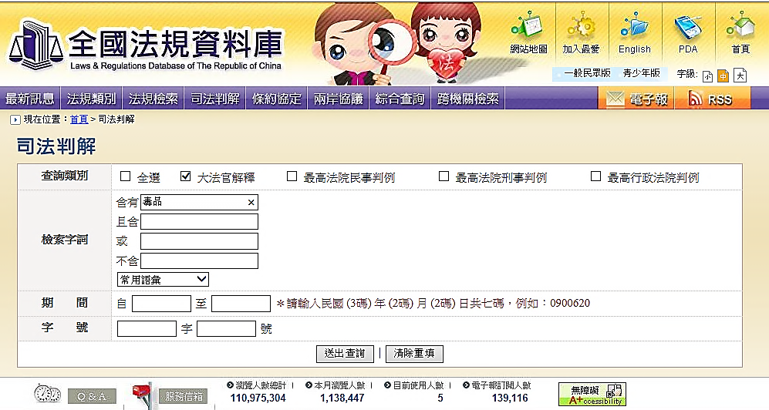
司法判解
1
勾選學過的「大法官解釋」
２
３
輸入毒品關鍵字
４
司法判解：
大法官解釋：由司法院大法官會議所做的解釋文。
判例：過去判決所做成的例子，供後來法官做判決時參考的依據。

Slide 10
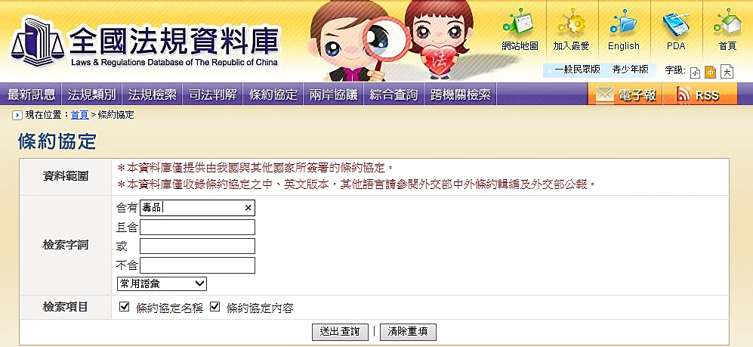
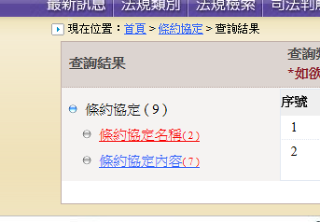
條約協定
1
２
輸入毒品關鍵字
同時勾選「條約協定內容」 ，範圍更多
３
４
條約協定：係指中華民國與其他國家或國際組織所締結之國際書面協定，包括用條約或公約之名稱，或用協定等名稱。

Slide 11
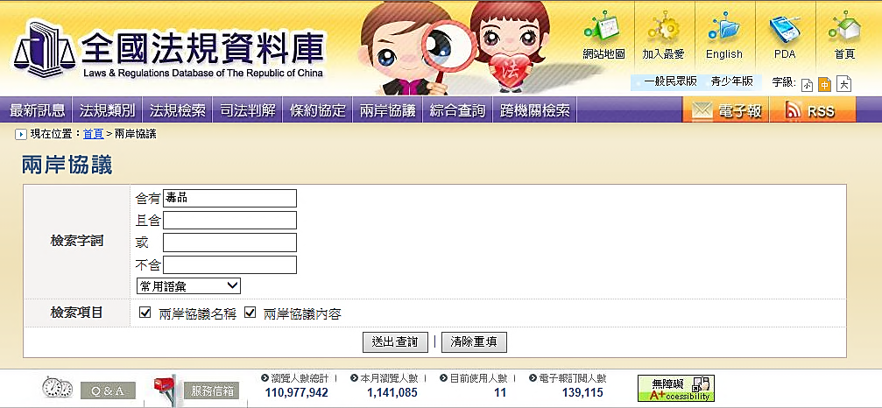
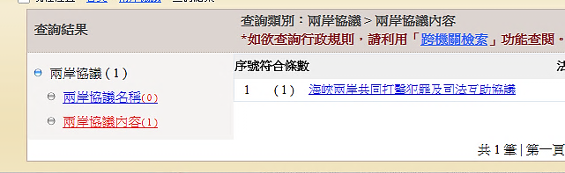
兩岸協議
1
２
輸入毒品關鍵字
３
４

Slide 12
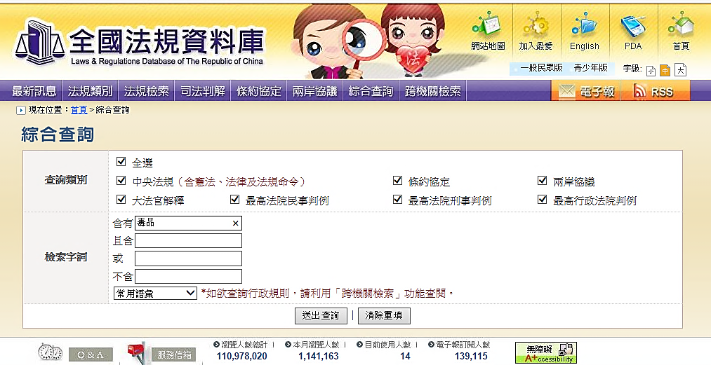
綜合查詢
1
真方便
２
輸入毒品關鍵字
３
綜合查詢：
包括法規檢索（中央法規）、司法判解、條約協定、兩岸協議。

Slide 13
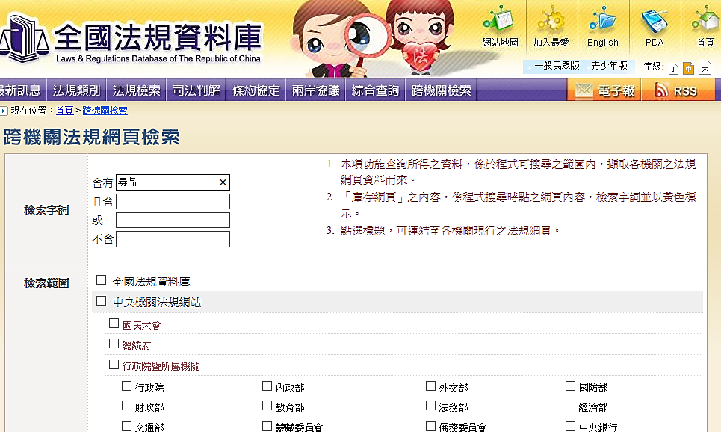
跨機關檢索
1
２
輸入毒品關鍵字
勾選檢索範圍
跨機關檢索：
包括中央各機關及地方機關的法規網站。

Slide 14
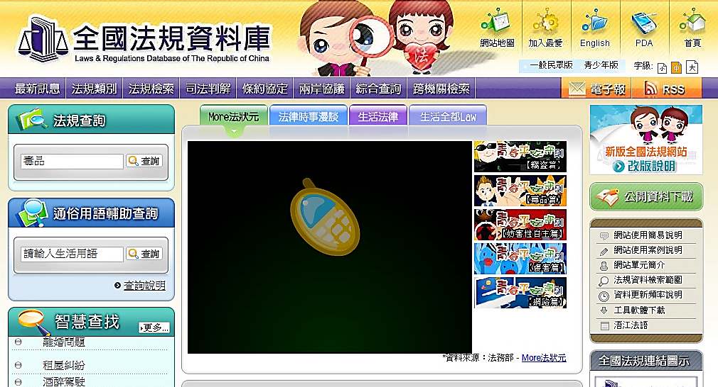
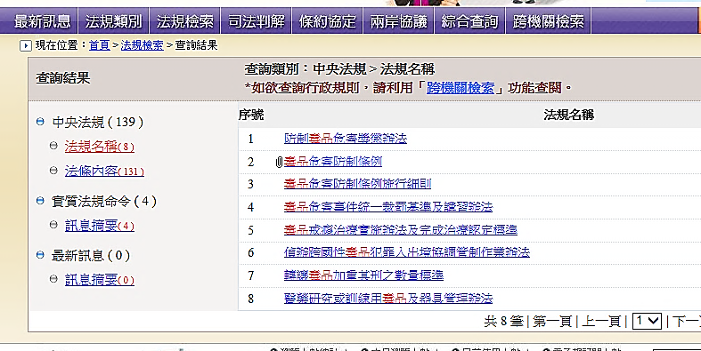
法規查詢
1
輸入毒品關鍵字，點選查詢
點選「毒品危害防制條例」

Slide 15
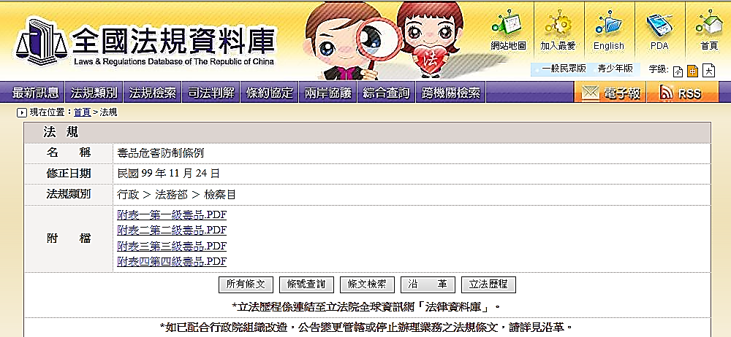
毒品危害防制條例
所有條文：全部法條內容。
條號查詢：依據所需查詢所需之條號，縮小查詢內容，例：1, 11。
條文檢索：依據所需查詢所需之內容，縮小查詢內容，例：安非他命。
沿革：修法之時間歷程及所修改條文之條號。
立法歷程：進入立法院法律系統，詳實的立法理由及會議記錄。

Slide 16
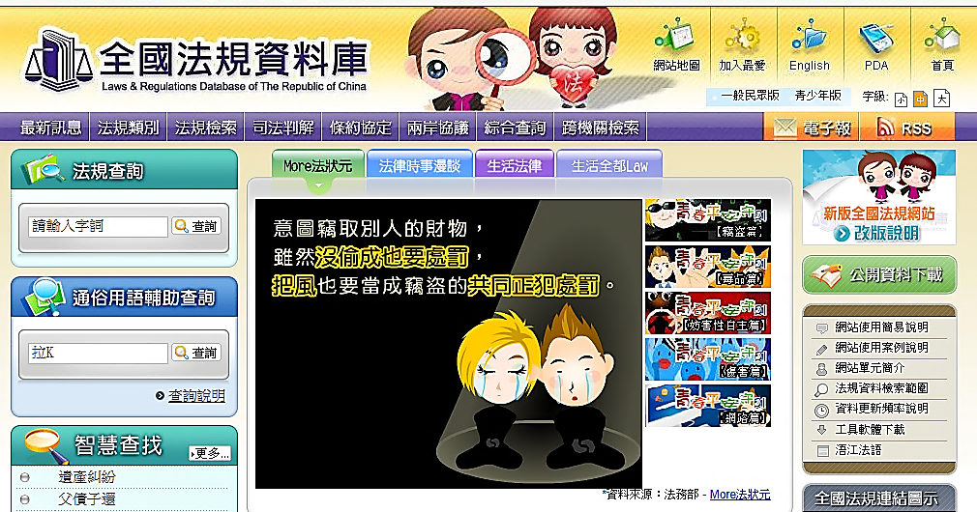
通俗用語輔助查詢
1
輸入「拉K」關鍵字，點選查詢
「通俗用語輔助查詢」主是提供使用者以通俗用語查詢，例：拉Ｋ，可對照法律專業用語，帶入查詢相關的法條內容，再依使用者的需要進一步點選。

Slide 17
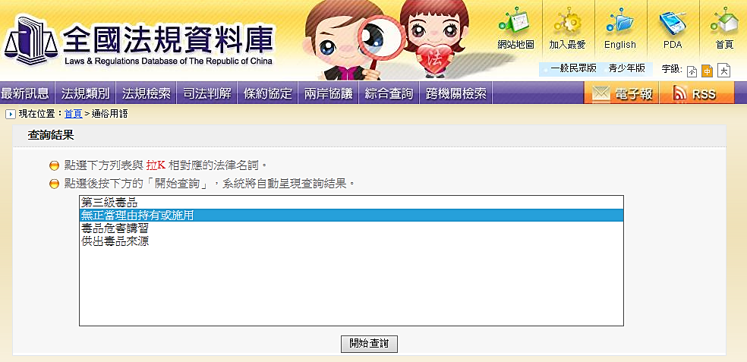
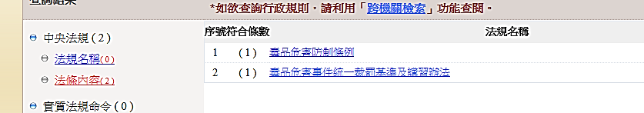
通俗用語輔助查詢
1
２

Slide 18
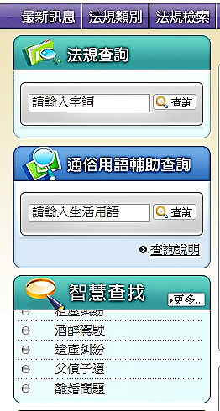
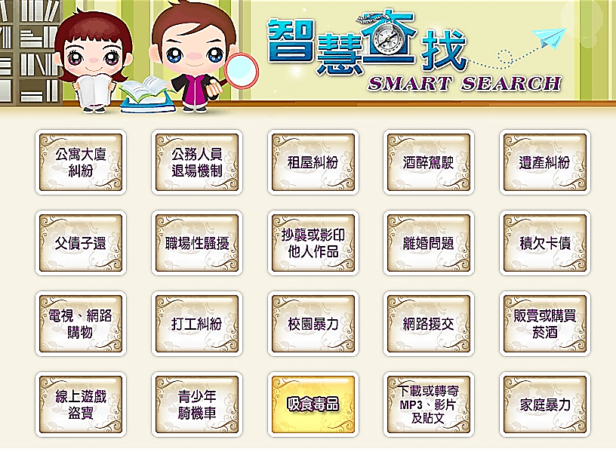
智慧查找
1
點選「更多」
２
點選相關主題，瞭解更多法規資訊

Slide 19
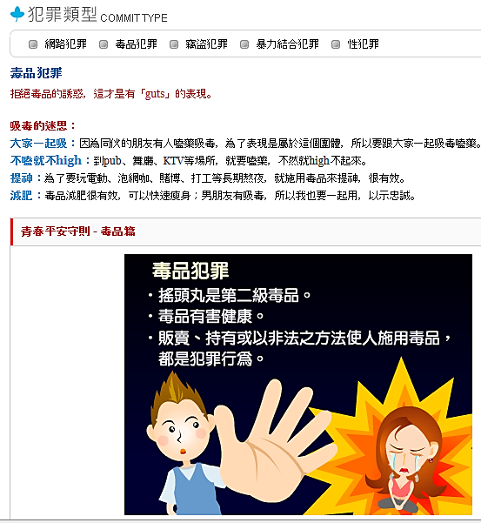
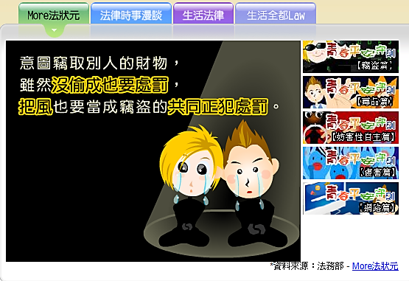
More法狀元
點選【毒品篇】，瞭解毒品犯罪法規資訊
「Ｍore法狀元」以有趣的短片內容呈現。

Slide 20
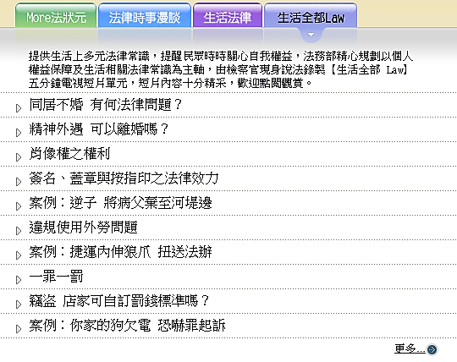
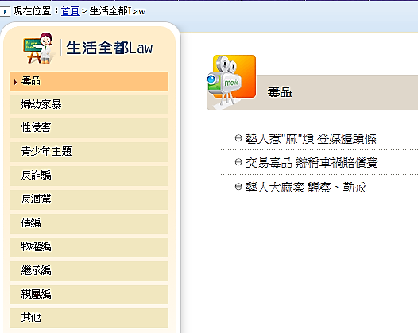
生活全都Law
還有很多有趣豐富的內容，由各位同學按學習單，出發囉！

Slide 21
反毒魔法師學習單～
請各位同學進入全國法規資料庫，並依學習單操作。

Slide 22

別遲疑，
快去參加

